Slide 1

Lectura de fiduciales para máquina
de control numérico CNC
Maestría en Sistemas Embebidos
Universidad de Buenos Aires
Facu;tad de Ingenieria
Esp. Ing. Pablo Slavkin
Director: MEE. Ing. Norberto M. Lerendegui (IEEE)

Slide 2
Jurados
Ing. Ariel Hernandez (Seeingmachines)
Mg. Ing. Lucio Martinez (CNEA)
Dr. Daniel Minsky (CNEA/CONICET)

Slide 3
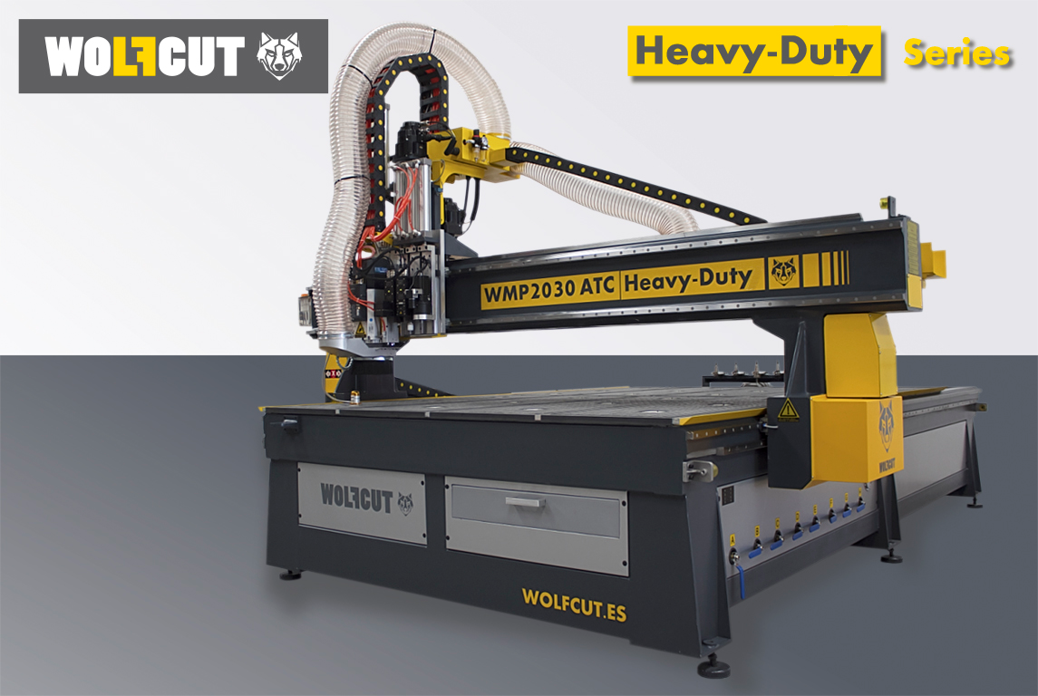
WOLFCUT
Fresadoras
Rotuladoras
Tecnologia
Innovacion

